Slide 1
Лекция 3
РАДИАЦИОННЫЙ РЕЖИМ АТМОСФЕРЫ часть 2

Slide 2
План лекции:
Тепловой режим атмосферы.
Характеристики влажности воздуха.
Осадки и снежный покров.

Slide 3
Литература
Захаровская Н. Н. Метеорология и климатология / Н. Н. Захаровская, В. В. Ильинич. – М.: Колос, 2005. 127 с.: ил. - (Учебники и учеб. пособия для студентов высш. учеб. заведений). - ISBN 5-9532-0136-2.
Хромов С. П., Петросянц М. А. Метеорология и климатология / С. П. Хромов, М. А. Петросянц. – 6-е изд., перераб. и доп. - М.: Изд. МГУ, 2004. 582 с. - (Классический университетский учебник). - ISBN 5-211-04847-4. - ISBN 5-9532-0267-9.
Михайлов В. Н. Гидрология: Учебник для вузов / В. Н. Михайлов, А. Д. Добровольский, С. А. Добролюбов. – 3-е изд., стер. – М.: Высш. шк., 2008. – 463 с. - ISBN 978-5-06-005815-4.
Вилесов Е.Н., Науменко А.А., Веселова Л.К., Аубекеров Б.Ж. Физическая география Казахстана/Учебное пособие. — Под общ. ред. А.А. Науменко. — Алматы: Казак университеті, 2009. — 362 с.

Slide 4
Тепловой режим атмосферы
Земная поверхность (т. е. поверхность почвы или воды (растительного, снежного, ледяного покрова), непрерывно разными способами получает и теряет тепло. Через земную поверхность тепло передается вверх —в атмосферу и вниз —в почву или в воду.

Slide 5
Алгебраическая сумма всех приходов и расходов тепла на земной поверхности должна быть равной нулю.
Это и выражается уравнением теплового баланса земной поверхности.

Slide 6
Приход и расход тепла на земной поверхности характеризуется уравнением теплового баланса, в которое входят следующие основные составляющие:
- радиационные потоки, сумма которых равна радиационному балансу В,
- турбулентный поток тепла от подстилающей поверхности к атмосфере Р,
- поток тепла от подстилающей поверхности к нижележащей поверхности А,
- затрата тепла на испарение LE , где L – скрытая теплота парообразования, Е – скорость испарения.
В = LE + P +А.

Slide 7
Тогда уравнение теплового баланса земной поверхности примет следующий вид:
В + P + LE + A=0
Смысл уравнения состоит в том, что радиационный баланс на земной поверхности уравновешивается нерадиационной передачей тепла.

Slide 8


Slide 9


Slide 10
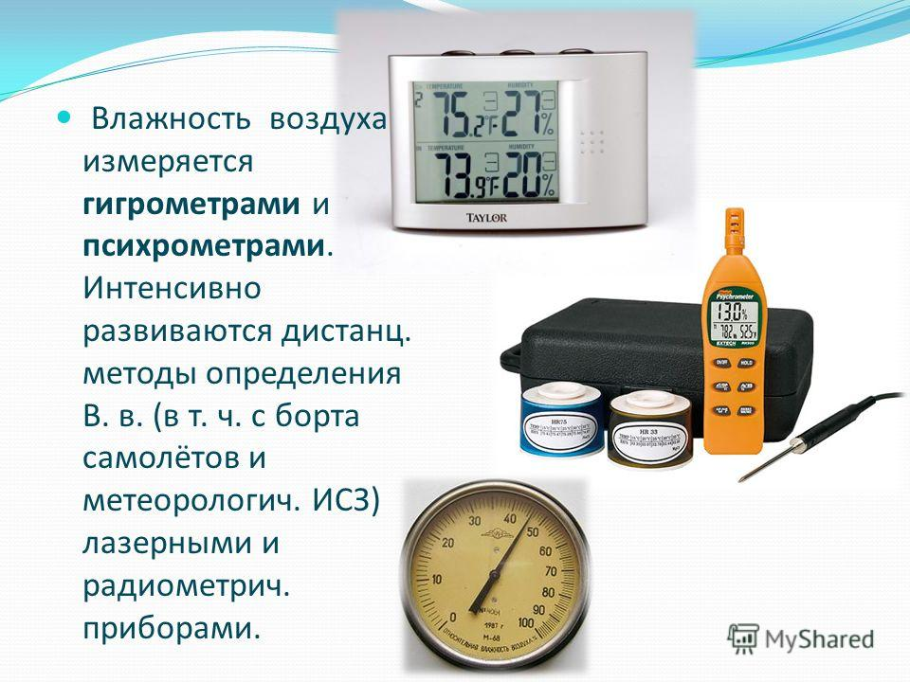

Slide 11
Упругость насыщения (Е)
это упругость или давление водяного пара в состоянии насыщения.
Поскольку это давление, то единицей его измерения является гПа.
Упругость насыщения растет с температурой. Это значит, что при более высокой температуре воздух способен содержать больше водяного пара, чем при более низкой температуре.

Slide 12
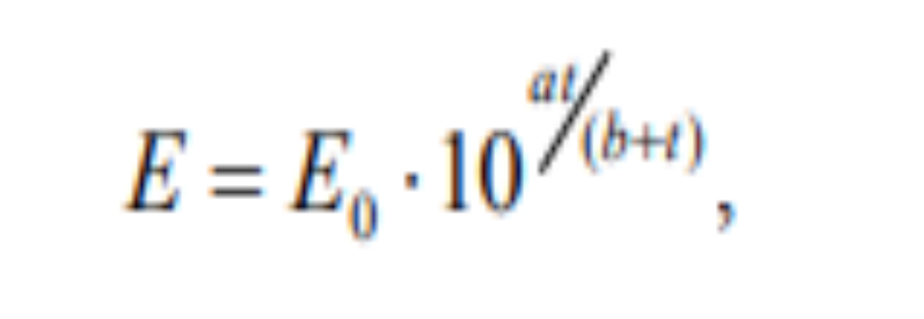
Оно определяется эмпирической формулой
Магнуса:
где Е0 = 6,107 гПа – давление насыщенного пара при температуре t = 0 ºС.
Давление насыщенного водяного пара над чистой водой и надо льдом отличаются. Для давления насыщенного
водяного пара над чистой водой коэффициенты в формуле Магнуса следующие: а = 7,6326, b = 241,9; для давления
насыщенного водяного пара надо льдом а = 9,5, b = 265,5.

Slide 13
Упругость водяного пара "е"
это парциальное давление, которое развивает водяной пар, находясь в смеси газов, составляющих атмосферу. Это основная и наиболее употребляемая характеристика влагосодержания, которую можно рассчитать по формуле:
е = Е' – А р (t-t'),
где е – упругость водяного пара;
Е' – упругость насыщения, определяемая по температуре смоченного термометра;
А – коэффициент;
р – атмосферное давление;
t и t' – температура сухого и смоченного термометра соответственно.

Slide 14
Относительная влажность воздуха "f"
процентное отношение фактической упругости водяного пара к упругости насыщения при данной температуре:
f = е/Е*100%
Относительная влажность выражает степень насыщения воздуха водяными парами. Как видно из формулы, при постоянном значении упругости водяного пара "е" относительная влажность "r" может увеличиваться или уменьшаться в зависимости от температуры, определяющей величину максимальной упругости водяного пара "Е". При этом с понижением температуры относительная влажность будет увеличиваться, а с повышением - уменьшаться.

Slide 15
Дефицит влажности воздуха или недостаток насыщения "d"
разность между упругостью насыщения при данной температуре "Е" и фактической упругостью содержащегося в воздухе водяного пара "е":
d = Е - е (гПа)

Slide 16
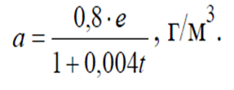
Абсолютная влажность воздуха "а"
содержание массы водяного пара в единице объема, т.е. плотность водяного пара в (г/м3).
Между абсолютной влажностью воздуха "а" и упругостью водяного пара "е"
существует определенное соотношение. Если "е" выразить в гПа, то

Slide 17
Точка росы τd
температура, при которой содержащийся в воздухе водяной пар мог бы насытить воздух. Точку росы определяют по таблице в зависимости от упругости водяного пара.
При r=100% (при насыщении) точка росы равна фактической температуре воздуха.

Slide 18
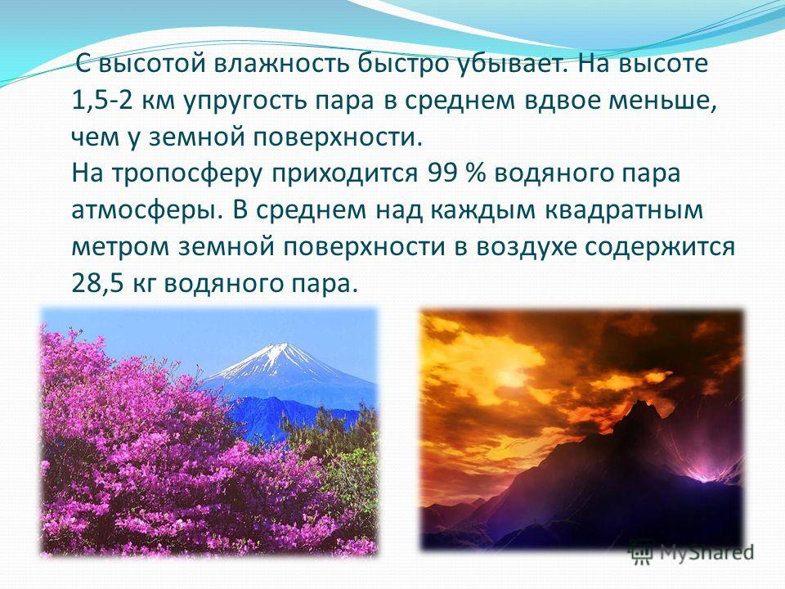

Slide 19
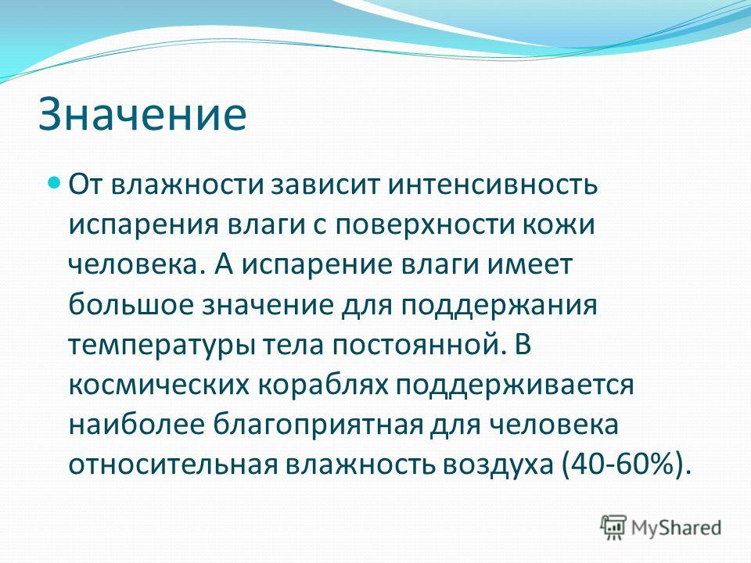

Slide 20
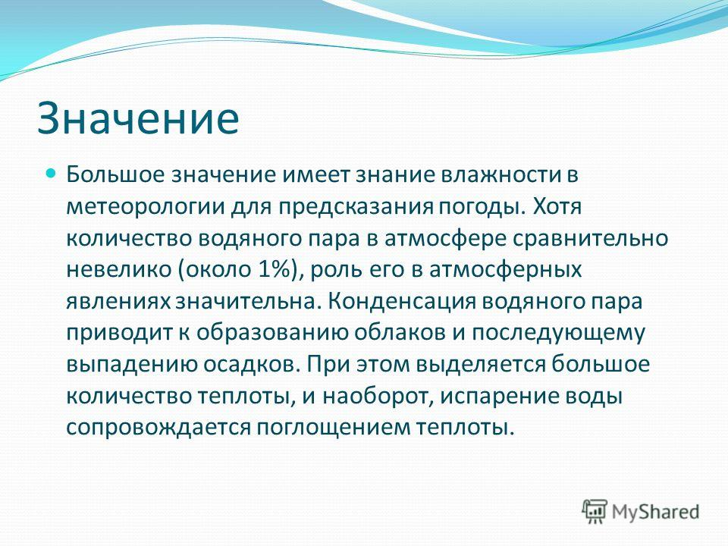

Slide 21
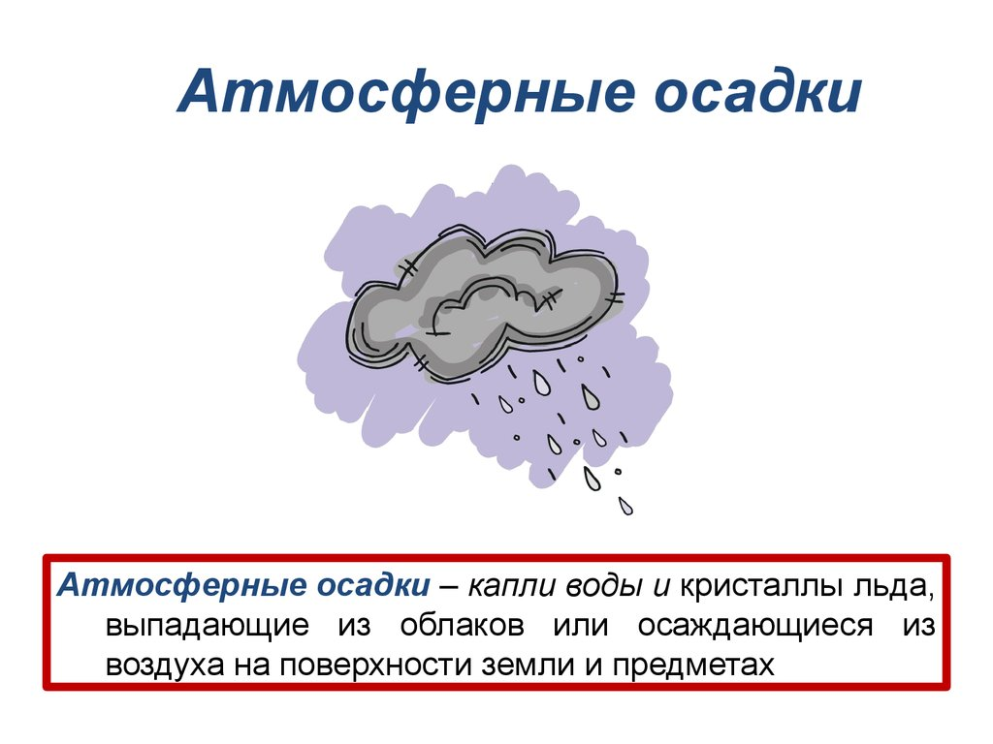

Slide 22
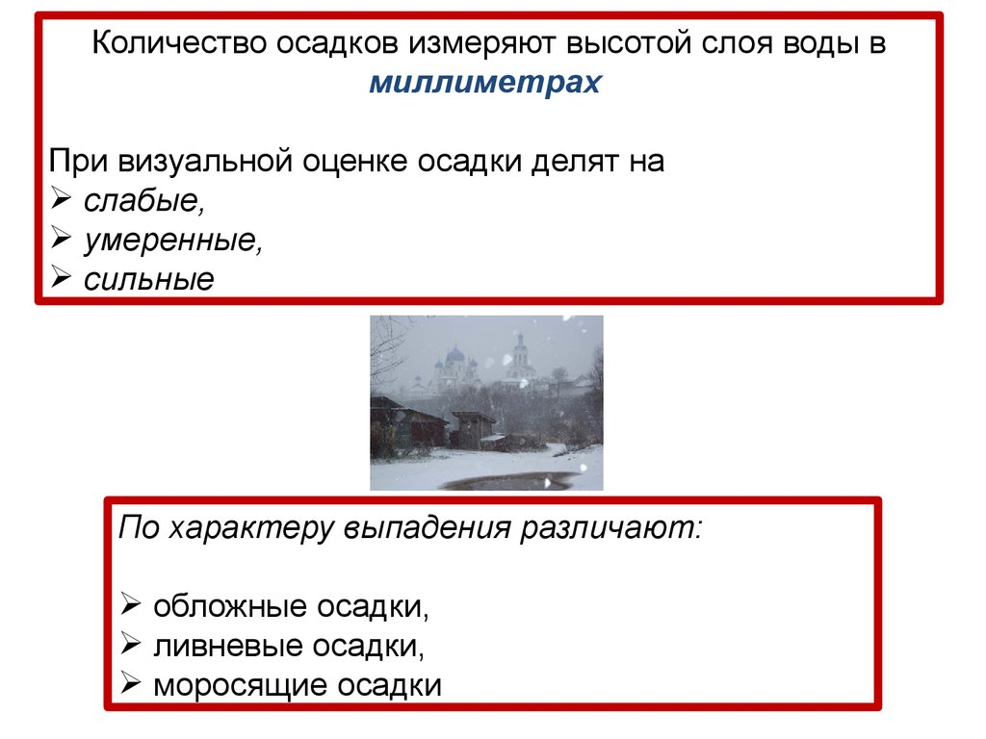

Slide 23
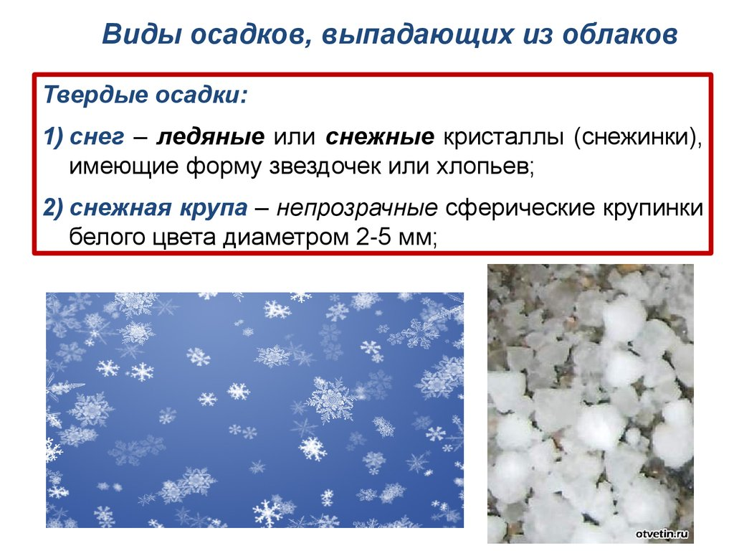

Slide 24
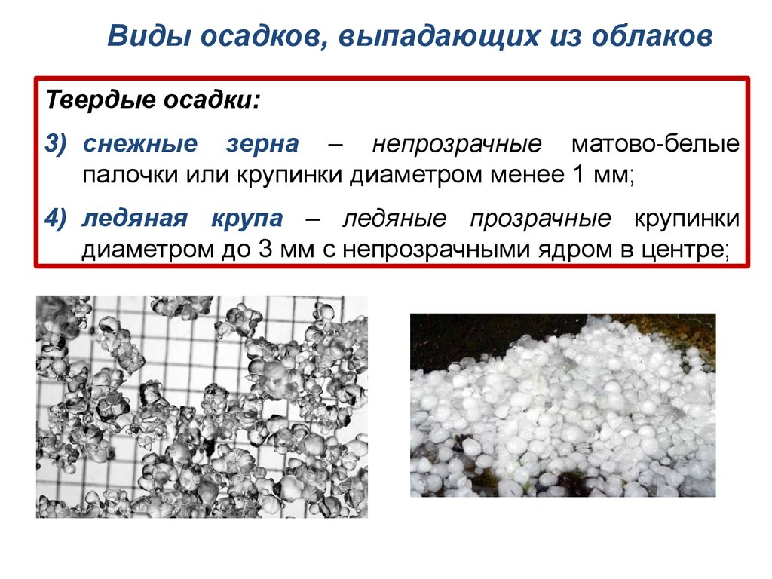

Slide 25
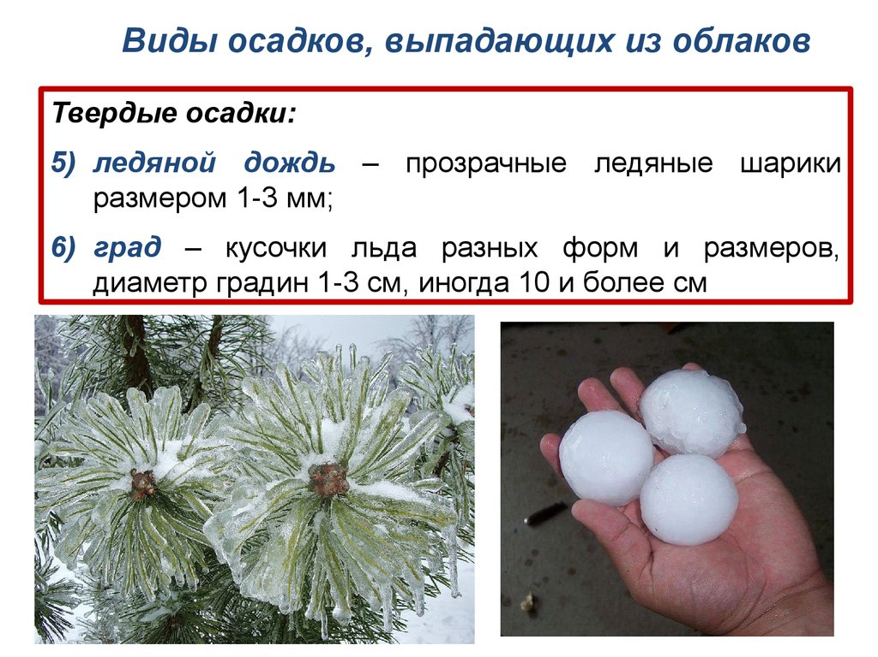

Slide 26
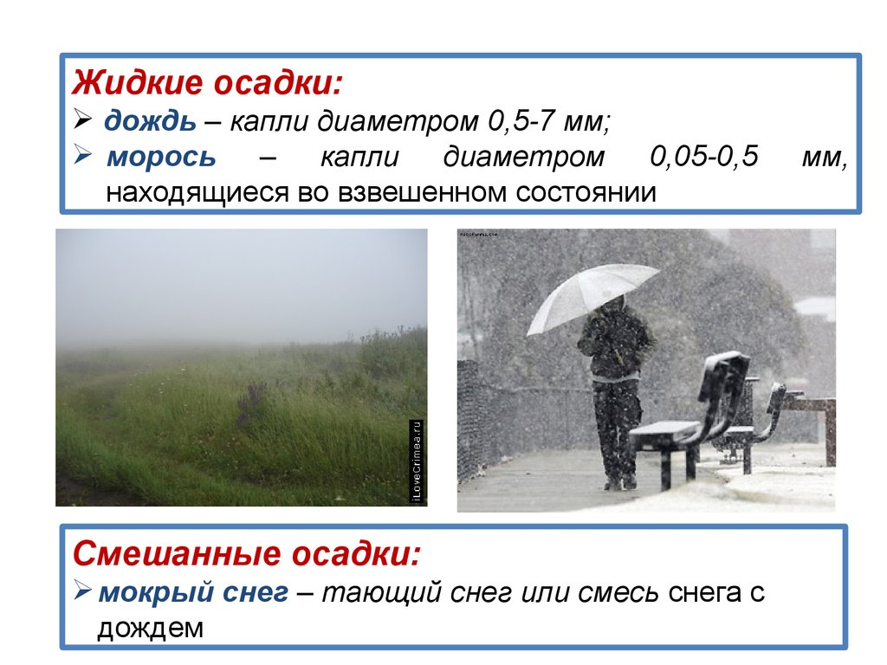

Slide 27
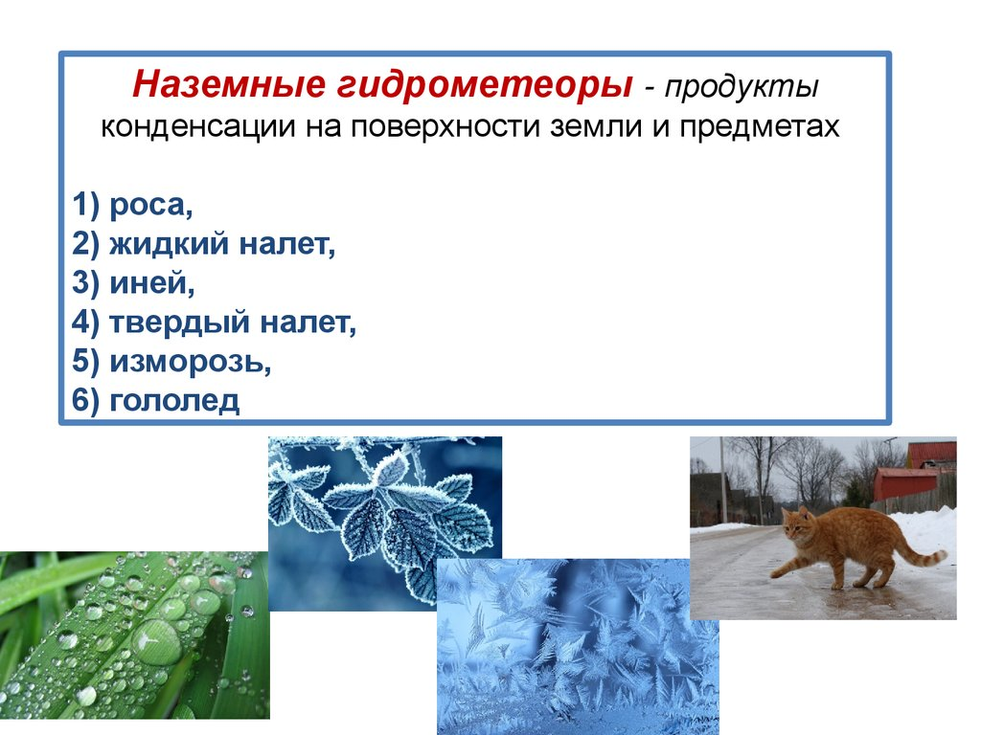

Slide 28
